Slide 1
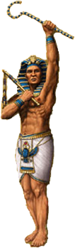
СТУПЕНИ «ОБЩЕСТВЕННОЙ ПИРАМИДЫ»
Образовательная система «Школа 2100».
Данилов Д.Д. и др. Всеобщая история. 5-й класс. История Древнего мира. §10.
Автор презентации: Казаринова Н.В. (учитель, г. Йошкар-Ола)
© ООО «Баласс», 2012.
Notes:
Адрес рисунка http://egypt.bn.by/images/pharaoh.gif
Рисунок фона(скарабеев) - http://egypt.bn.by/images/logo_1.gif

Slide 2
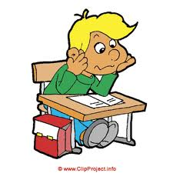


ОПРЕДЕЛЯЕМ ПРОБЛЕМУ
Вельможи относились к беднякам, как к врагам. Наверное, бедняки восставали против этого?
На самом деле в документах почти нет упоминаний о таких выступлениях.
Сравни мнение Антошки и факт, приведённый Источниковедом.
Какой возникает вопрос? Сравни его с авторским.

Slide 3
ОПРЕДЕЛЯЕМ ПРОБЛЕМУ
ПОЧЕМУ В ЕГИПТЕ РЕДКИ УПОМИНАНИЯ О ВОССТАНИЯХ БЕДНЫХ И НИЗШИХ СЛОЁВ ПРОТИВ ВЫСШИХ?
ВАША ФОРМУЛИРОВКА ПРОБЛЕМЫ МОЖЕТ НЕ СОВПАДАТЬ С АВТОРСКОЙ. ПОЖАЛУЙСТА, ВЫБЕРИТЕ В КЛАССЕ ТУ ФОРМУЛИРОВКУ, КОТОРАЯ ВАМ НАИБОЛЕЕ ИНТЕРЕСНА!

Slide 4

ВСПОМИНАЕМ ТО, ЧТО ЗНАЕМ
Объясни, что такое общество, община, знать, рабы. (Словарь)
Когда и как образовалось единое государство в Египте? (§7) Какова
была роль фараона как бога? (§9)
Notes:
Анимация поставлена на щелчок. Происходит выцветание задания и появление таблицы. Заполнение таблицы в режиме просмотра происходит при использовании встроенных средств Microsoft PPT

Slide 5
ВСПОМИНАЕМ ТО, ЧТО ЗНАЕМ
Необходимый уровень. Отметь соответствующими цифрами на ленте времени следующие даты: 1 – ок. 2600 г. до н.э., 2 – 3000 г. до н.э. Обведи ту из них, которой соответствует событие: образование единого государства в Египте.
5 тыс. до н.э. | 4 тыс. до н.э. | 3 тыс. до н.э. | 2 тыс. до н.э.
1 тысячелетие до н.э. |  |  |  |  |  |  |  |  |  | Наша эра
X | IX | VIII | VII | VI | V | IV | III | II | I | 1 тыс. | 2 тыс.
Notes:
Для выполнения задания необходимо воспользоваться встроенными средствами Microsoft PPT в режиме просмотра (инструмент «ПЕРО»)

Slide 6
ВСПОМИНАЕМ ТО, ЧТО ЗНАЕМ
Понятия |  | Определения
Граждане |  | «Живые-убитые».
Община |  | Свободный человек, член общины.
 |  | Множество людей, которых объединяет совместная жизнь по принятым правилам.
Знать |  | Союз неродственных семей, которые живут в одном посёлке, совместно владеют землей, но каждая ведёт своё хозяйство.
Рабы |  | Богатые известные люди, освобождённые от работы на земле.
Необходимый уровень. С помощью стрелок соедини понятия с их определениями.
Повышенный уровень. Впиши в первую колонку недостающее понятие.
Notes:
Анимация поставлена на щелчок. Происходит выцветание задания и появление таблицы. Для выполнения задания необходимо воспользоваться встроенными средствами Microsoft PPT в режиме просмотра (инструмент «ПЕРО»)

Slide 7
ОТКРЫВАЕМ НОВЫЕ ЗНАНИЯ
1. ДВОРЕЦ, УСАДЬБА, ГОРОД...
2. ДЕРЕВНЯ, КАЗАРМА, ТЮРЬМА…

Slide 8
ДВОРЕЦ, УСАДЬБА, ГОРОД...
Чем положение вельмож и писцов отличалось от положения простых тружеников?
Справедливы ли эти отличия на твой взгляд – человека XXI века? На взгляд жителя Древнего Египта? (Используй продуктивное чтение – см. пример на с. 9.)

Slide 9
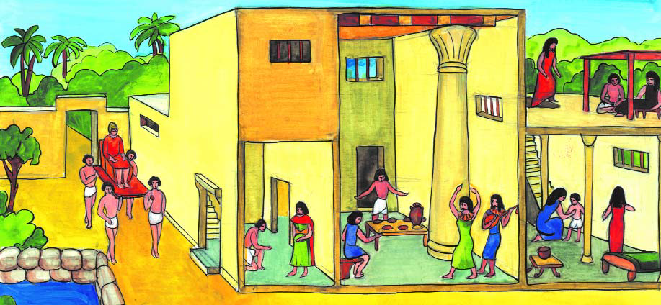
ДВОРЕЦ, УСАДЬБА, ГОРОД...
В доме египетского вельможи
Необходимый уровень. Опишите дом, пищу, одежду, образ жизни вельможи.

Slide 10
ДВОРЕЦ, УСАДЬБА, ГОРОД...
Повышенный уровень. Чем роль в
обществе и образ жизни вельмож отличались от положения в обществе других жителей Египта?
Максимальный уровень. Справедливы ли эти отличия на ваш взгляд – людей XXI века?
Позиция | Я считаю, что _____________________ ________________________________,
Аргумент(ы) | потому что________________________ _________________________________ _________________________________ _________________________________

Slide 11
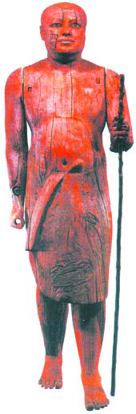
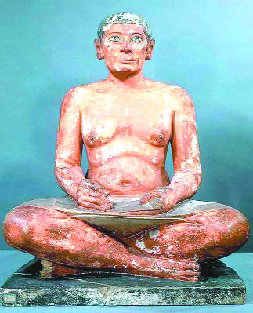
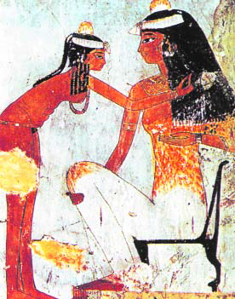
ДВОРЕЦ, УСАДЬБА, ГОРОД...
Статуя Каапера из гробницы Каапера
в Саккаре
Статуя писца Каи.
Середина III тыс. до н.э.
Госпожа и служанка.
Роспись гробницы

Slide 12
ДВОРЕЦ, УСАДЬБА, ГОРОД...
Повышенный уровень. Чем роль в
обществе и образ жизни писца отличались от положения в обществе других жителей Египта?
Максимальный уровень. Справедливы ли эти отличия на ваш взгляд – людей XXI века?
Позиция | Я считаю, что _____________________ ________________________________,
Аргумент(ы) | потому что________________________ _________________________________ _________________________________ _________________________________

Slide 13
ДЕРЕВНЯ, КАЗАРМА, ТЮРЬМА…
В каких случаях разные группы простых тружеников в Египте могли быть довольны, а в каких – недовольны своей судьбой? Сделай вывод по проблеме.

Slide 14
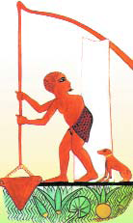
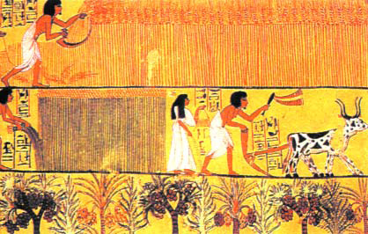
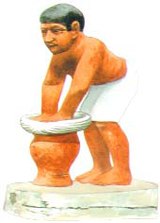
ДЕРЕВНЯ, КАЗАРМА, ТЮРЬМА…
Работы земледельцев. На верхние поля воду переливают шадуфом (рычаг с ведром и грузом на другом конце)
Раб, готовящий
пиво. Фигурка
из гробницы

Slide 15
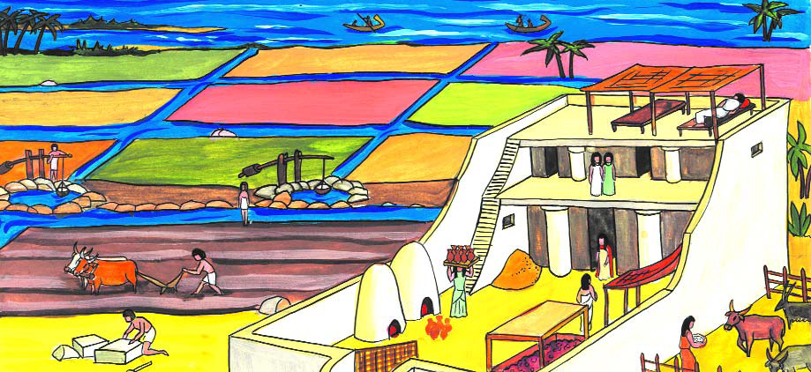
ДЕРЕВНЯ, КАЗАРМА, ТЮРЬМА…
В доме египетского земледельца
Необходимый уровень. Опиши дом, пищу, одежду, образ жизни земледельца.

Slide 16
ДЕРЕВНЯ, КАЗАРМА, ТЮРЬМА…
Повышенный уровень. Чем роль в обществе и образ жизни земледельца отличались от положения в обществе других жителей Египта?
Максимальный уровень. Справедливы ли эти отличия на ваш взгляд – людей XXI века?
Позиция | Я считаю, что _____________________ ________________________________,
Аргумент(ы) | потому что________________________ _________________________________ _________________________________ _________________________________

Slide 17
ОТКРЫВАЕМ НОВЫЕ ЗНАНИЯ
ОБЩЕСТВО ДРЕВНЕГО ЕГИПТА НАПОМИНАЛО «ПИРАМИДУ».

Slide 18
ПРИМЕНЯЕМ НОВЫЕ ЗНАНИЯ
Повышенный уровень. Используя материал учебника (п. 2, §10), запиши, на какие группы можно разделить жителей Египта, занятых физическим трудом. Под рамками запиши, в чём различия между ними.
ПРОСТЫЕ ТРУЖЕНИКИ
…
…
…
_________________
_________________
_________________
_________________
_________________
_________________

Slide 19
ПРИМЕНЯЕМ НОВЫЕ ЗНАНИЯ
Необходимый уровень. Впиши в таблицу одного представителя общественной пирамиды Египта напротив характерного для него высказывания.
Повышенный уровень. Впиши в таблицу остальных представителей египетского общества напротив характерных для них высказываний.
Максимальный уровень. Подумай и запиши в таблицу свой вариант фразы, которую мог произнести земледелец.

Slide 20
ПРИМЕНЯЕМ НОВЫЕ ЗНАНИЯ
Представитель египетского общества | ОПРЕДЕЛЕНИЯ
 | Божественный повелевает: «Покорил я обе страны, установил порядок на юге и на севере Египта».
 | Потягивая из чаши пиво через золотую соломинку, он подумал: «Как хорошо, что фараон пожаловал ему два больших поля в Верхнем Египте, – лучший ячмень растёт там».
 | «Обрати сердце своё к книгам! Спрашивай совета того, кто знает больше тебя».
 | «Я же плакал, когда меня, вольного кочевника, взяли в плен. Вельможа назвал нас "живые-убитые"».
Земледелец

